Slide 1

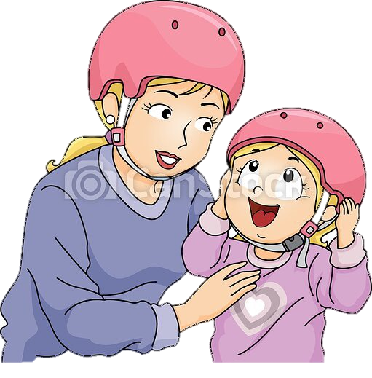


Giáo viên: Dương Lệ Quyên– Phạm Thị Thanh Mai
Độ tuổi : 3 – 4 tuổi
TRÒ CHƠI
Trò chơi 1: Bé đếm và chọn đúng số lượng tương ứng.
Trò chơi 2: Bé hãy chọn đúng

Slide 2
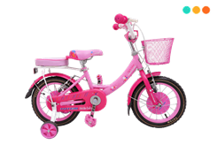


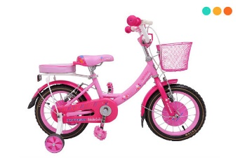





TC1: Bé đếm và chọn đúng số lượng tương ứng
4
2
3
1
5

Slide 3


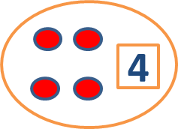

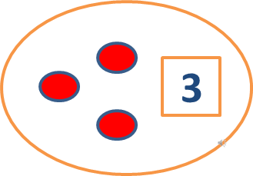



Slide 4



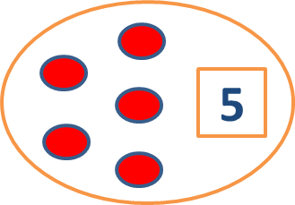
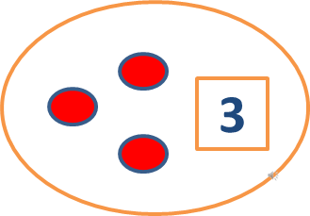


Slide 5
Bé đếm và chọn đúng số lượng tương ứng
4
5
3

Slide 6




Bé đếm và chọn đúng số lượng tương ứng
4
5
3

Slide 7

Bé đếm và chọn đúng số lượng tương ứng
4
5
3

Slide 8

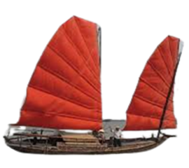


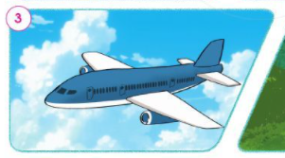
Trò chơi 2: Bé chọn đúng

Slide 9

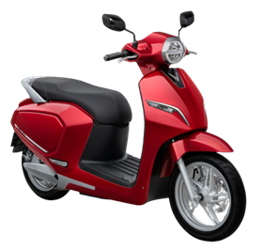
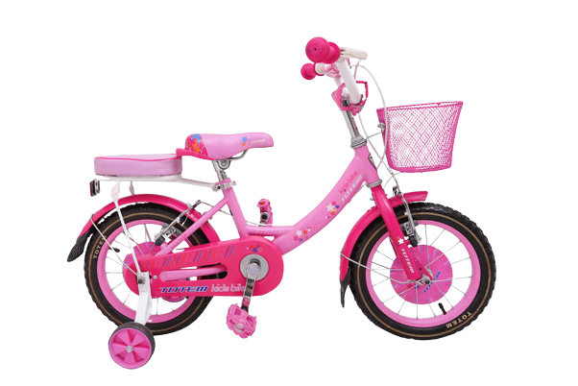



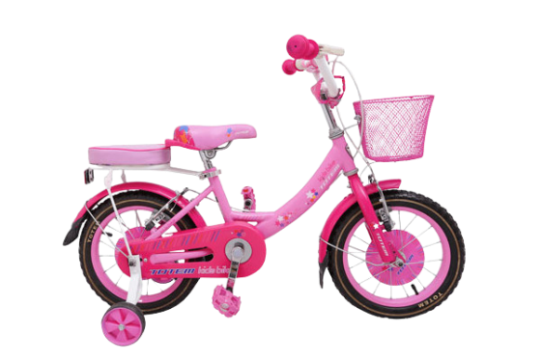

Slide 10


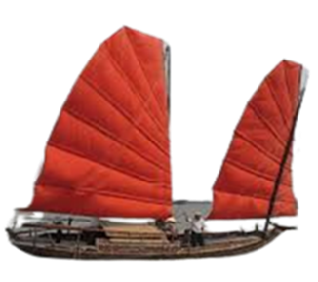
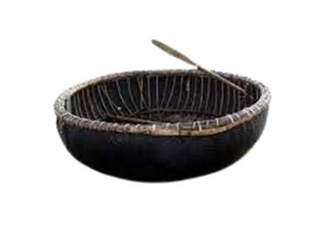
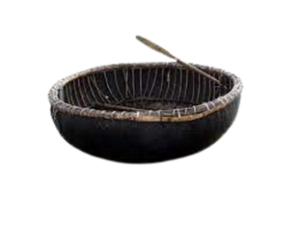




Slide 11









Slide 12



